Slide 2

Hvad er Bibliotek.dk?
Bibliotek.dk giver dig adgang til materialer på alle offentlige biblioteker i Danmark.
Du kan søge og bestille bøger, artikler, film, musik
og meget mere.
De materialer, du bestiller, bliver leveret til dit lokale bibliotek, hvor du kan afhente dem.

Slide 3
Introduktion til søgning på Bibliotek.dk
At vælge den rette søgeteknik kan spare dig tid og hjælpe dig med at finde de mest relevante materialer på Bibliotek.dk.
Denne præsentation vil guide dig igennem, hvornår og hvordan du bedst bruger simpel og avanceret søgning.

Slide 4
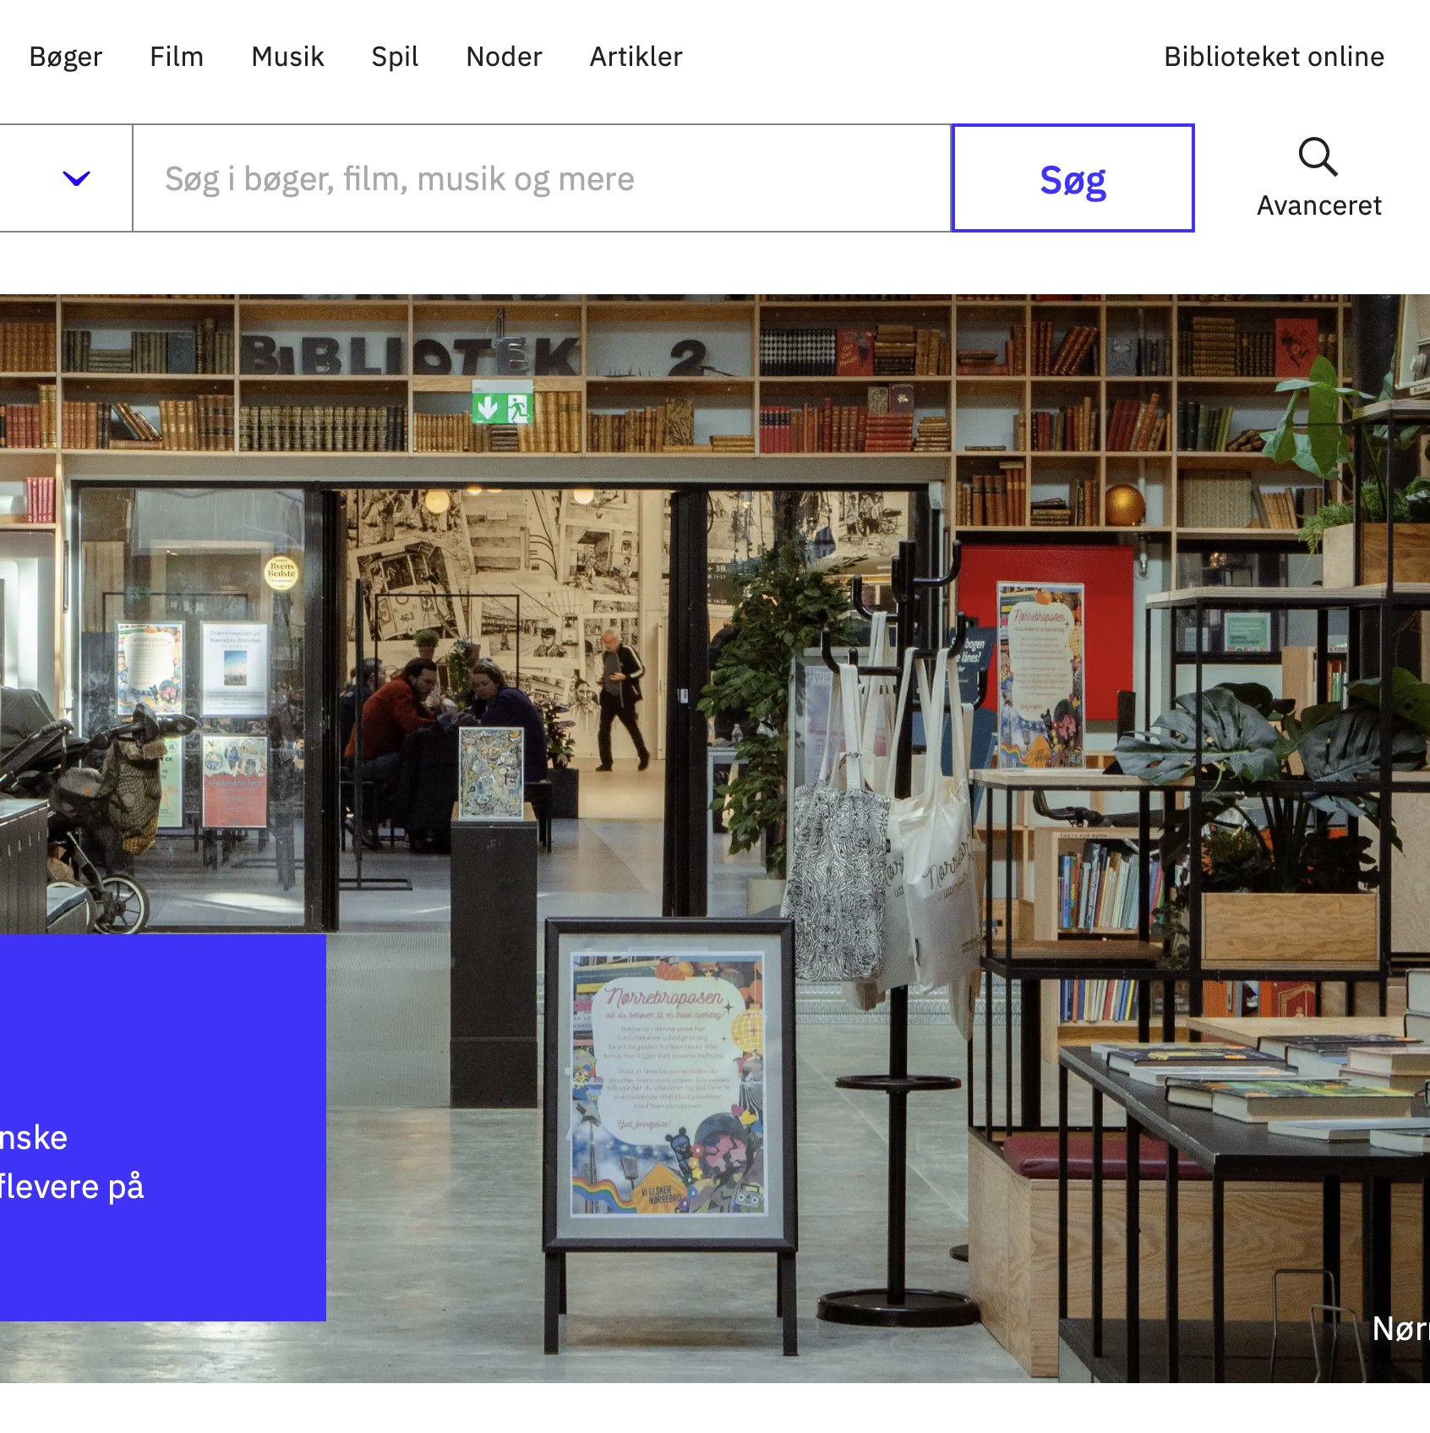
Søgemetoder på Bibliotek.dk
Når du søger på Bibliotek.dk, har du to hovedmetoder til at finde de materialer, du leder efter. Her forklarer vi forskellen, så du kan vælge den metode, der passer bedst til dine behov.
1. Simpel søgning
Brug denne, når du vil have hurtige, brede resultater baseret på nøgleord eller emner.
Du finder søgefeltet til Simpel søgning øverst på Bibliotek.dk's hjemmeside.
2. Avanceret søgning
Brug denne, når du vil forfine dine søgeresultater med specifikke kriterier som forfatter, udgivelsesår og materialetype.
Avanceret søgning kan du
tilgå ved at vælge Avanceret til højre for søgefeltet.
1
2

Slide 5
Simpel søgning: Når du søger bredt
Simpel søgning minder om Google-søgning. Du indtaster et eller flere nøgleord, og systemet viser resultater, der passer til dine søgeord.
Hvornår skal du bruge
simpel søgning?
Når du har brug for et hurtigt overblik over et bredt emne.
Når du søger efter noget generelt eller vil have en bred vifte af resultater.
Fordele:
Hurtig og nem
Kræver ikke detaljeret viden om emnet eller præcise søgetermer.
Ulemper:
Du kan få mange irrelevante resultater, som kan være tidskrævende at gennemgå.
Eksempel: Hvis du søger klimaforandringer, vil du få en bred liste med resultater, der spænder fra forskningsartikler til dokumentarfilm.

Slide 6
Avanceret søgning: Når du søger præcist og vil filtrere dine resultater
Med avanceret søgning kan du kombinere søgekriterier, som forfatter, titel, emne og filtrere dine søgeresultater
for at gøre din søgning endnu mere præcis.
Hvornår skal du bruge
avanceret søgning?
Når du søger efter specifikke materialer.
Når du vil kombinere dine søgeord med operatorerne OG, ELLER, IKKE og filtrere resultaterne efter fx materialetype og udgivelsesår.
Fordele:
Mere præcise resultater
Spar tid ved at finde de mest relevante materialer hurtigere, især ved komplekse eller specifikke søgninger.
Ulemper:
Kræver mere tid at opsætte de relevante søgekriterier.
Du skal have en vis viden om, hvilke informationer du søger efter, for at få det bedste ud af avanceret søgning.

Slide 7
Hvornår skal du bruge hvad?
Simpel søgning: Brug denne metode, når du ønsker et hurtigt overblik over et bredt emne, eller hvis du ikke har brug for detaljerede resultater.
Avanceret søgning: Vælg denne metode, når du har en præcis idé om, hvad du søger, vil kombinere søgeord og filtrere resultaterne, fx efter materialetype eller udgivelsesår.
Ved at forstå forskellen mellem simpel og avanceret søgning, kan du optimere din søgeoplevelse på Bibliotek.dk og nemmere finde de ressourcer, der er relevante for dine studier.

